Slide 1
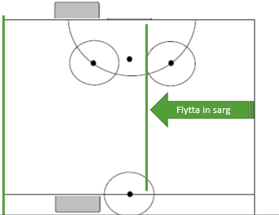
Ispass tis 17:30-18:30 VSK F-07
Övning 1: Skridskoteknik/klubbteknik - Teknikbana
> 17:18: Ta fram: västar, konor, bollar och små mål samt ”egen materialvård” (slipning, tejpning, fylla på vatten, …)
17:18: ”Tränar genomgång” (Vad? Vem? Fokus?)
17:20: Ombytt och klar utan hjälm - Välkomna, ”peptalk”, ”lagbyggande snack”, kort genomgång, …
17:28 Gå tillsammans till isen
- - -
17:30 - 17:38 Uppvärmning / ”Svettis”
17:38 – 17:48 Övningsomgång 1 (Teknikbana / Passningsspel / Spel)
17:48 – 17:50 VATTEN
17:50 - 18:00 Övningsomgång 2 (Teknikbana / Passningsspel / Spel)
18:00 - 18:10 Övningsomgång 3 (Teknikbana / Passningsspel / Spel)
18:10 – 18:28 Spel (liten alt stor plan)
18:28 – 18:30 Avslutning: Tacka varandra för idag, 1-2 VSK, Sälen mot föräldrarna
- - -
18:35 – 18:40 Nästa träning/aktivitet
18:40 – 18:45 ”Tränar summering” (”stop-fortsätt-start”)
Att tänka på:
Varje spelare ska känna sig sedd
Förklara övningen innan och kort summering efter (var den jätte rolig eller super rolig).
Knä i isen vid samling
Om det blir väntan/kö ”skrapa is som en målvakt”, stå på ett ben, glid på stället, …
Är ditt tillstånd värt att smittas av? ☺
Övning 5
Övning 3
Starta med övning 7 sedan övning 11 alt övning 9 (”min boll”)
Övningarna (och dess nummer) är hämtad från ”Övningsbank - ispass VSK F07.pptx”
http://www.laget.se/VSKBANDYF07/Document/Download/899197/5606428
laget.se/VSKBANDYF07

Slide 2
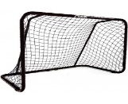
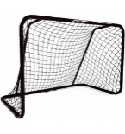
Övning 3: Skridskoteknik/klubbteknik/skott - Teknikbana
Övning 5: Passningsspel / Skott
START med boll
Åk baklänges tillbaka till starten
Ta fart med ”stoppsladd”
PASSA/SKJUTA
Två led med bollar. Åk runt kon få en diagonalpass från andra ledet och gå på avslut. Lika från vartannat håll. När man skjutit ställer man sig i det andra ledet. Uppmuntra till att avsluta/skjuta så fort man kan
Kör slalom med boll
Översteg helt vänstervarv (klubban inåt)
Översteg helt högervarv (klubban inåt)
Väggspela med sarg på valfri sida
Spelaren skjuter direkt på mål och åker sedan vidare
Passa ledare och åk kasta dig sedan under sargen som ligger på målen
Ledare tar emot pass och lägger ut bollen på valfri sida
laget.se/VSKBANDYF07

Slide 3
Övning 11: Passningsspel / Klubbteknik
(Ev övning 12 om det inte finns plats)
Övning 7: Passningsspel / Klubbteknik
PASSA/SKJUTA (stimulera till egenträning)
Spelarna tar varsin boll och skjuter/passar mot sargen till sig själv.
PASSA/SKJUTA
Åk i par om två och passa bollen fram till skott. Passningarna ska komma strax framför mottagaren som har fart. Sedan åker man upp till star utanför konorna så att man inte stör det som genomför övningen. Byt gärna kompis.
Hur kan vi hjälpa varandra?
(visa och prat att/var man vill få passning.)
Ca 10-20 meter
Ca 4 meter
START med bollar
laget.se/VSKBANDYF07

